Slide 1


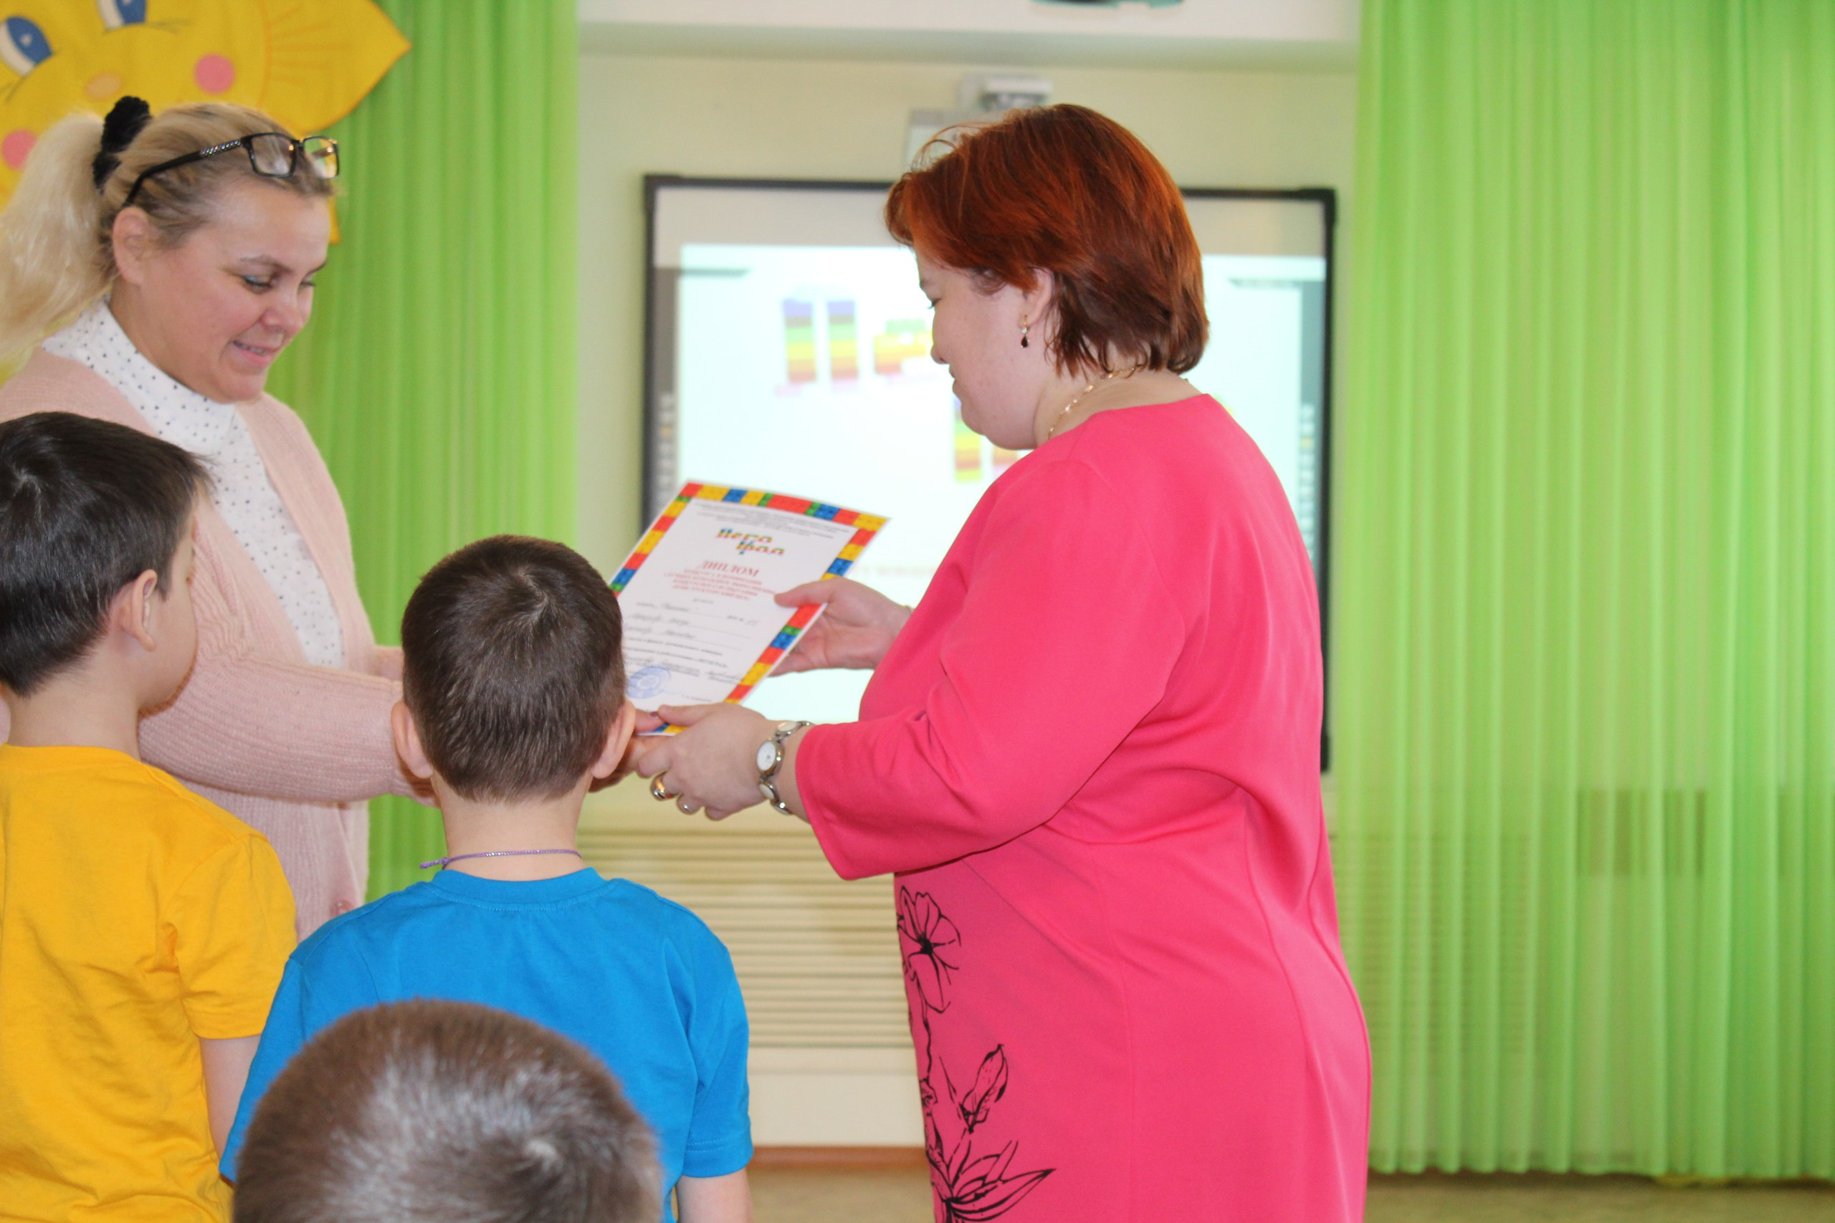
Региональный конкурс по легоконструированию и робототехнике «Легоград», Диплом в номинации «Лучшее командное выполнение конкурсного испытания «Конструкторский цех»

Slide 2

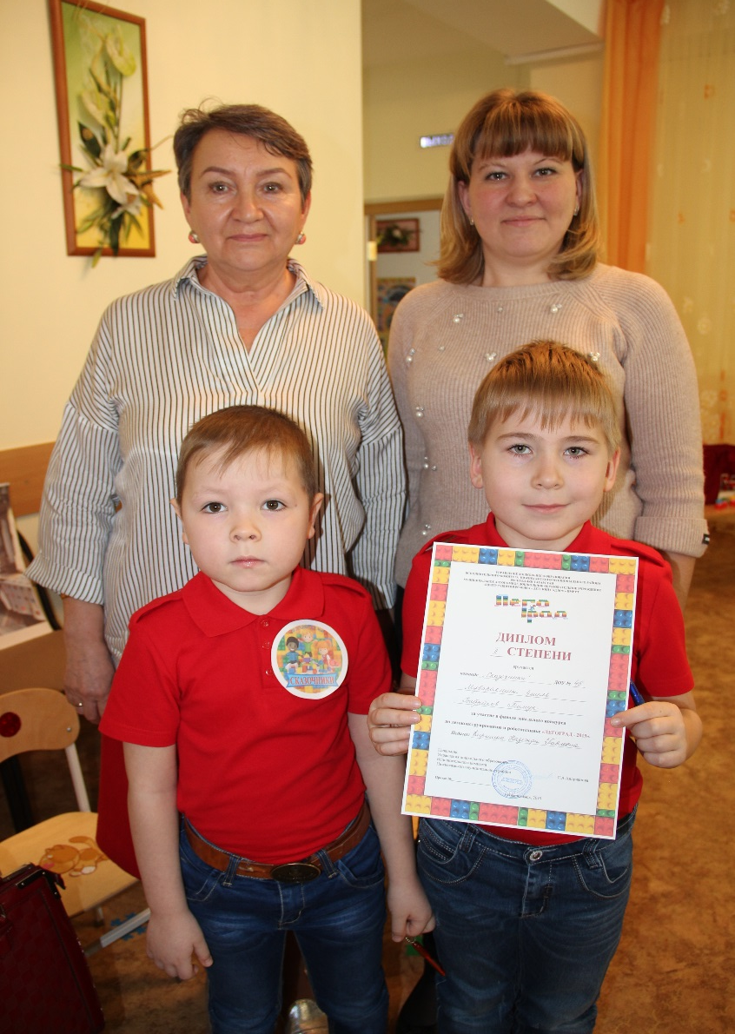
Региональный конкурс по легоконструированию и робототехнике «Легоград», Диплом 2 степени

Slide 3

Республиканский конкурс детских проектов по конструированию и робототехнике «Юные инженерики». Диплом за 2 место в номинации «Лучшее представление проекта»

Slide 4

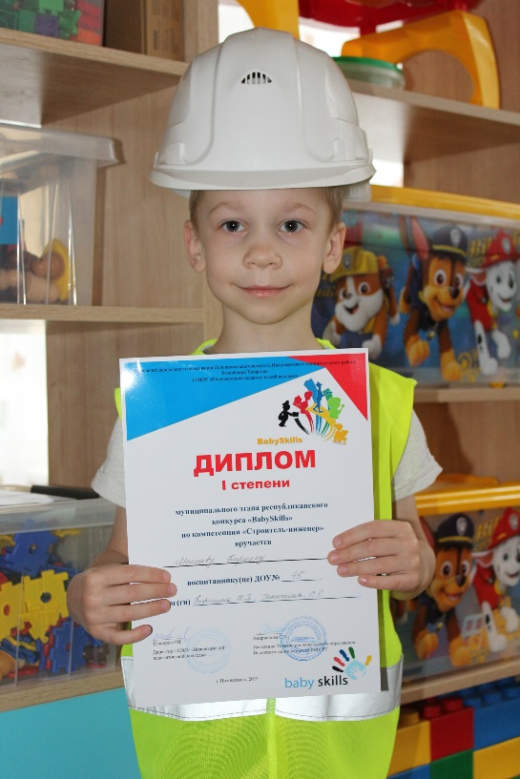

Муниципальный этап республиканского конкурса «BabySkills» в компетенции «Строитель инженер», Диплом 1 степени
I Региональный чемпионат «BabySkills» по компетенции «Инженер-строитель», Диплом 3степени

Slide 5
